Slide 1



Slide 2

Jogszabályi háttér
A teljesítményértékelés megvalósításának szabályait a pedagógusok teljesítményértékeléséről szóló 18/2024. (IV.4.) BM rendelet tartalmazza, amely 2024. június 1-jén lépett hatályba.
Szakmai, módszertani ajánlások
Az Oktatási Hivatal honlapján szakmai, módszertani útmutatók érhetők el, melyeket minden év július 15-ig tesznek közzé.
Adminisztráció
A teljesítményértékelés adminisztrációját a KRÉTA Pedagógus Teljesítményértékelő Rendszerben (PED TÉR) kell végezni.

Slide 3

Mit kell adminisztrálni a PED TÉR-ben?
Egyéni teljesítménycélokat
Értékelési szempontokat
Értékeléseket

Slide 4
Milyen szerepkörök vannak a PED TÉR-ben?
Pedagógus
Közreműködő
Értékelő vezető
Fenntartó

Slide 5



Értékelendő alkalmazott beállítása
Az intézményi KRÉTA Adminisztrációs rendszer Nyilvántartás/Alkalmazottak listájában az alkalmazott Elsődleges munkaügyi adatok lapján az alábbi beállítások szükségesek:
Pedagógus típusú, vagy NOKS típusú munkakör legyen beállítva.
Köznevelési foglalkoztatotti kezdetű legyen a foglalkoztatás típusa.
Pedagógus fokozata ne gyakornok legyen.

Slide 6

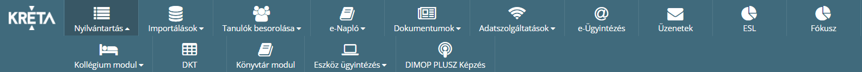
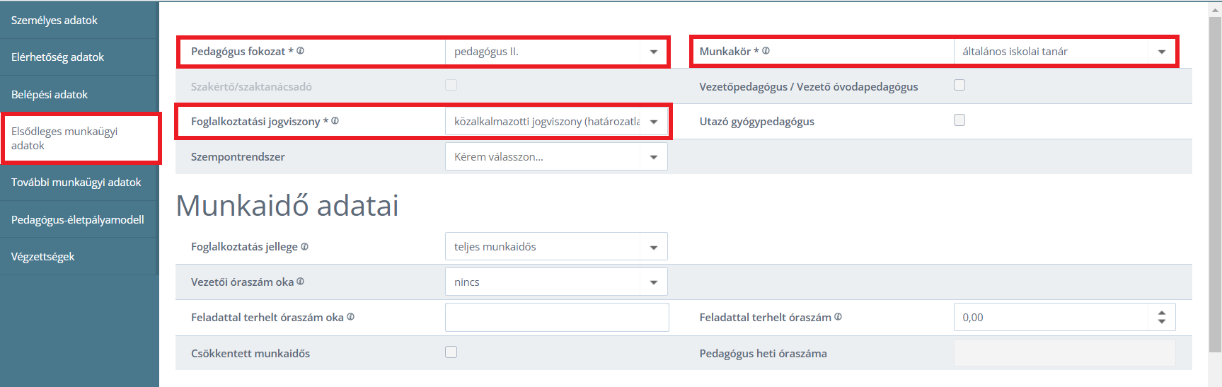

Értékelendő alkalmazott beállítása

Slide 7

Közreműködő beállítása
Az intézményi KRÉTA Adminisztrációs rendszer Nyilvántartás/Alkalmazottak listájában az alkalmazott
Belépési adatok lapján a Jogosultsági szint mezőben be legyen állítva a „PED TÉR - KÖZREMŰKÖDŐ” jogosultság.

Slide 8
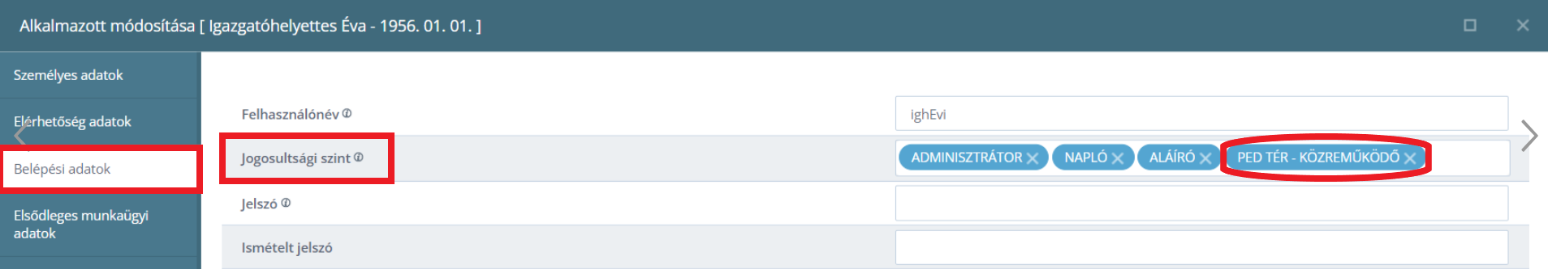
Közreműködő beállítása

Slide 9

Értékelő vezető beállítása
Az intézményi KRÉTA Adminisztrációs rendszer Nyilvántartás/Alkalmazottak listájában az alkalmazott
Elsődleges munkaügyi adatok lapján a Vezetői óraszám oka mezőben a megbízás típusa igazgató vagy főigazgató.
Belépési adatok lapján a Jogosultsági szint mezőben be legyen állítva a „PED TÉR – ÉRTÉKELŐ VEZETŐ” jogosultság.

Slide 10
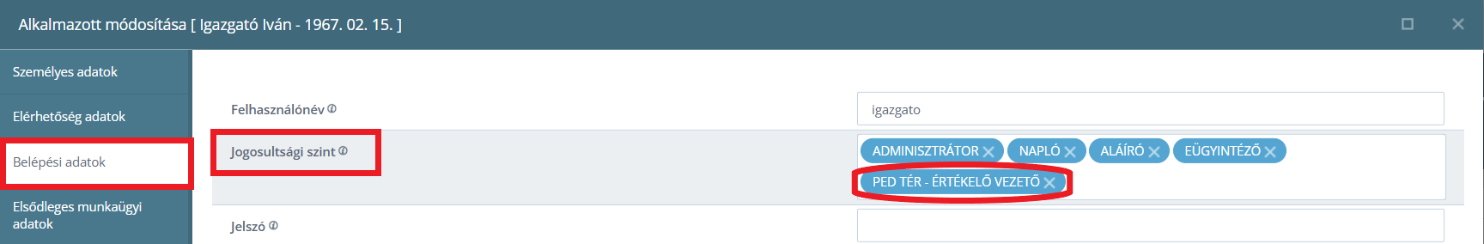
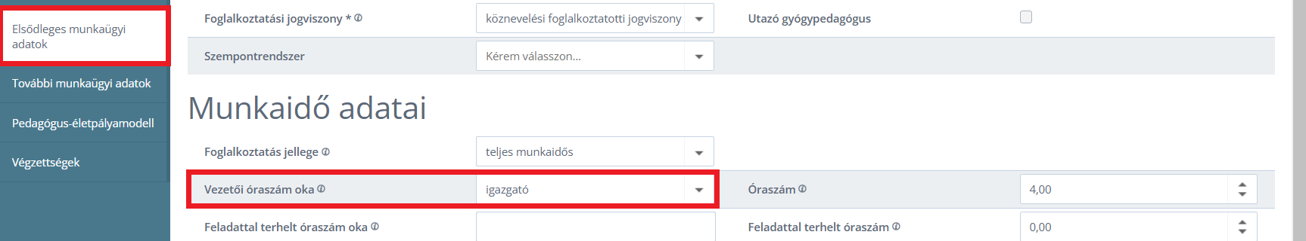
Értékelő vezető beállítása

Slide 11










Teljesítményértékelés lépései
Teljesítmény- célok kitűzése
Értékelési szempontok meghatározása
Értékelés
Pedagógus
Közreműködő
Vezető
Értékelő vezető
Fenntartó
Közreműködő (SZMSZ)
Értékelő vezető
Fenntartó
nem vezető - 3 cél
vezető - 4 cél
egyedi intézményi értékelési szempont
egyéni értékelési szempont
értékelés
önértékelés (opcionális)

Slide 12
Teljesítménycélok rögzítése
Ki rögzíti és kinek a teljesítménycéljait?
Pedagógus –> saját céljait (opcionális)
Közreműködő –> saját + pedagógusok céljait
Értékelő vezető –> saját + pedagógusok + egyéb vezetők céljait
Fenntartó –> értékelő vezető céljait (opcionális)
Hol lehet rögzíteni a teljesítménycélokat?
saját célokat –> TÉR / Egyéni teljesítménycélok menüpontban
pedagógusok céljait –> TÉR / Alkalmazottak teljesítménycéljai menüpontban
egyéb vezetők céljait –> KRÉTA Adminisztrátor modulban (új felület)
értékelő vezető céljait –> fenntartói rendszer FEM moduljában

Slide 13
Teljesítménycélok jóváhagyása
Ki hagyja jóvá a teljesítménycélokat?
pedagógusok céljait –> Értékelő vezető
egyéb vezetők céljait –> Értékelő vezető
értékelő vezető céljait –> Fenntartó
Hol hagyja jóvá a teljesítménycélokat?
pedagógusok céljait –> TÉR / Alkalmazottak teljesítménycéljai
egyéb vezetők céljait –> KRÉTA Adminisztrátor modulban (új felület)
értékelő vezető céljait –> fenntartói rendszer FEM moduljában

Slide 14
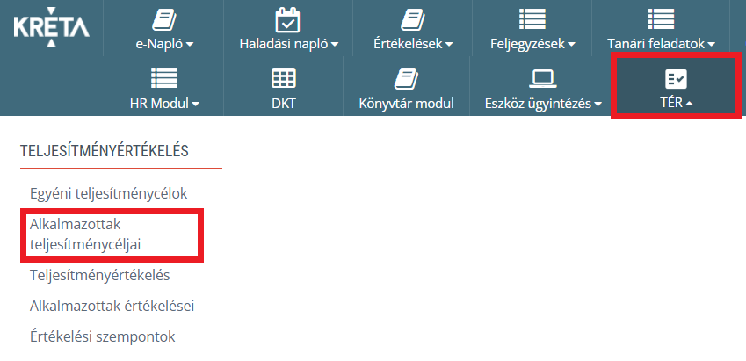
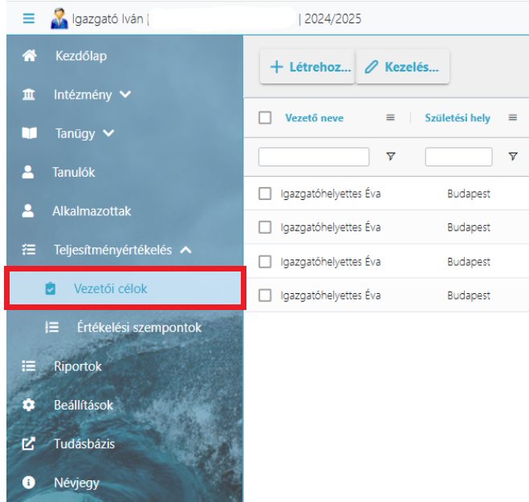
Teljesítménycélok jóváhagyása
KRÉTA Adminisztrátor modulban
https://kretaadmin.e-kreta.hu/
Elektronikus naplóban

Slide 15
Értékelési szempontok
Egyedi intézményi értékelési szempontok
pedagógusok értékeléséhez
feladatellátási helyenként annyi szempont kell, ahány ellátott köznevelési feladata van az intézménynek
6 szempont egységes, a hetedik egyedi (intézményspecifikus)
Elektronikus naplóban kell rögzíteni
Egyéni értékelési szempontok
egyéb vezetők értékeléséhez
minden vezetőnek külön kell rögzíteni
6 szempont egységes, a hetedik egyéni
KRÉTA Adminisztrátor modulban kell rögzíteni

Slide 16
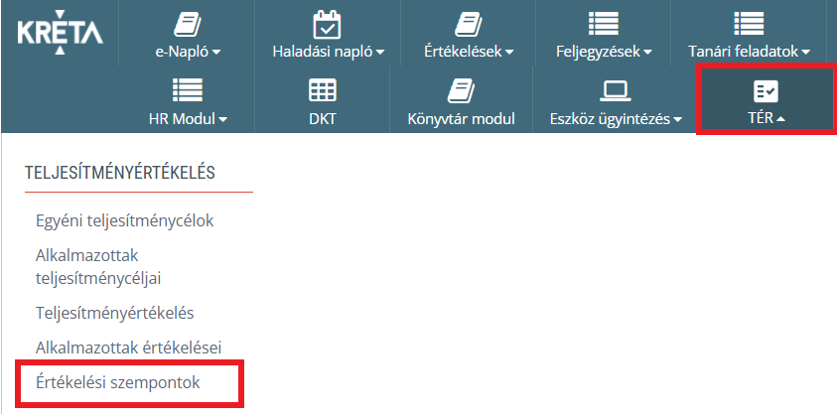
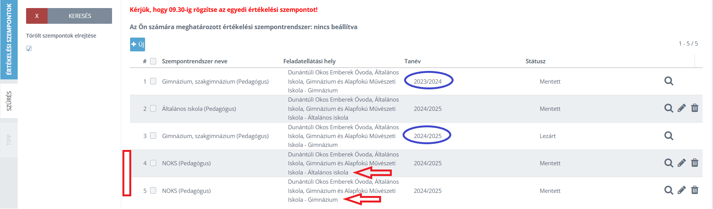
Egyedi intézményi értékelési szempont rögzítése
Elektronikus naplóban

Slide 17
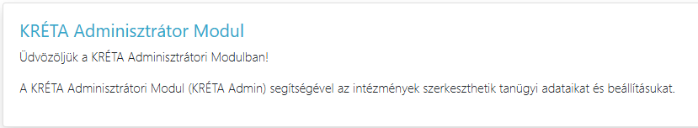
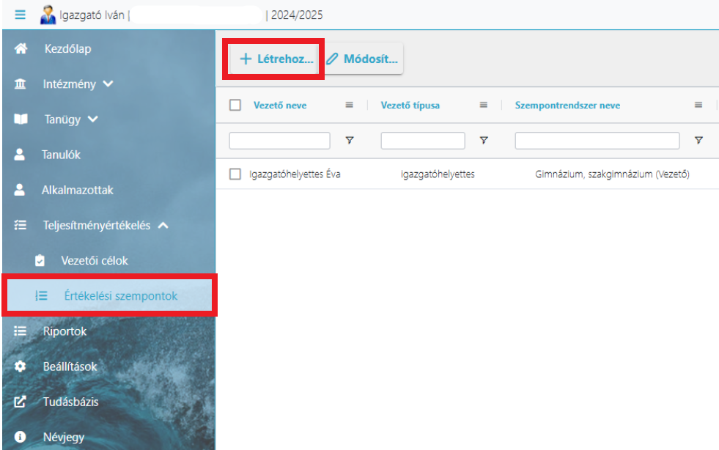
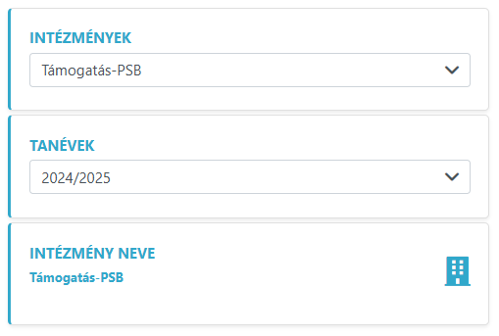
Egyéni értékelési szempont rögzítése
KRÉTA Adminisztrátor modulban
https://kretaadmin.e-kreta.hu/

Slide 18
Értékelés
Ki értékel kit?
Pedagógus –> saját magát /önértékelés/ (opcionális)
Közreműködő –> a kijelölt pedagógusokat (opcionális)
Értékelő vezető –> összes pedagógust + egyéb vezetőit
Fenntartó –> értékelő vezetőt
Hol értékel?
önértékelést –> Elektronikus naplóban
pedagógusokat –> Elektronikus naplóban
egyéb vezetőket –> KRÉTA Adminisztrátor modulban (új felület)
értékelő vezetőt –> Fenntartói rendszerben

Slide 19
Pedagógus értékelése
Hol értékelhető?
Az Elektronikus napló TÉR csempére kattintva az Alkalmazottak értékelései menüpontban
Mikor értékelhető?
Van 3 db jóváhagyott teljesítménycélja
Van rá vonatkozó egyedi intézményi értékelési szempont rögzítve

Slide 20
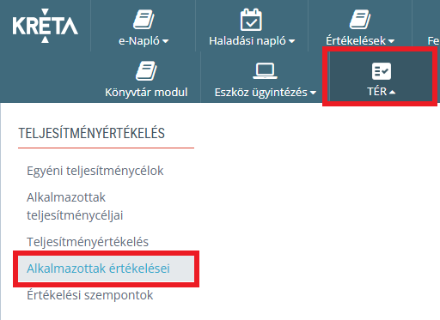
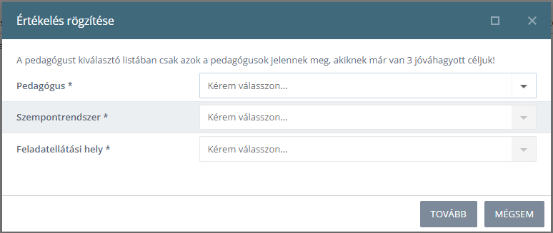
Pedagógus értékelése
Elektronikus naplóban

Slide 21
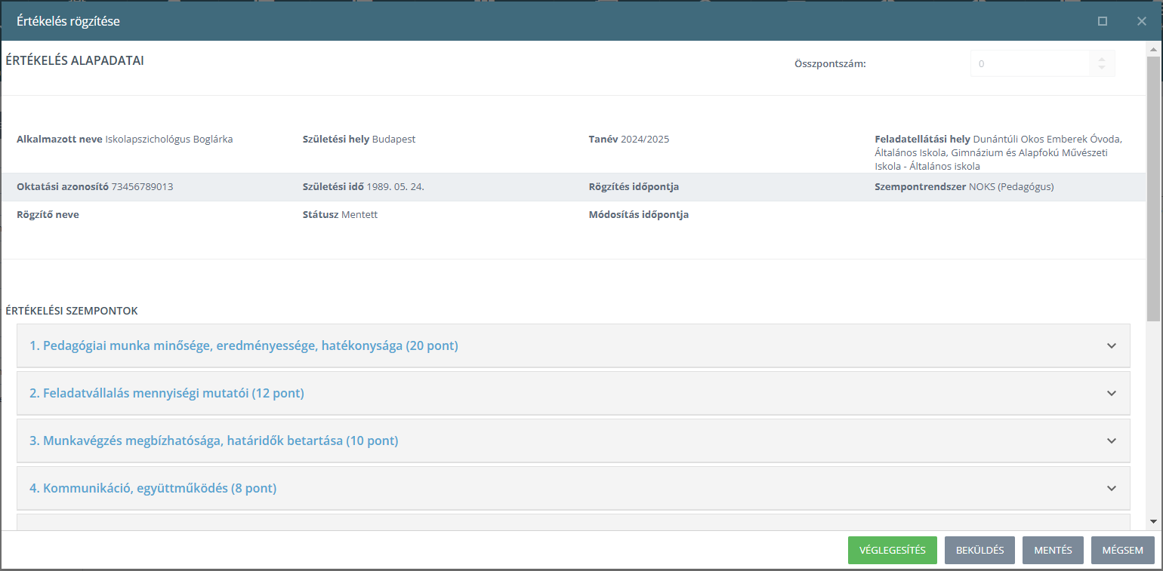
Pedagógus értékelése

Slide 22
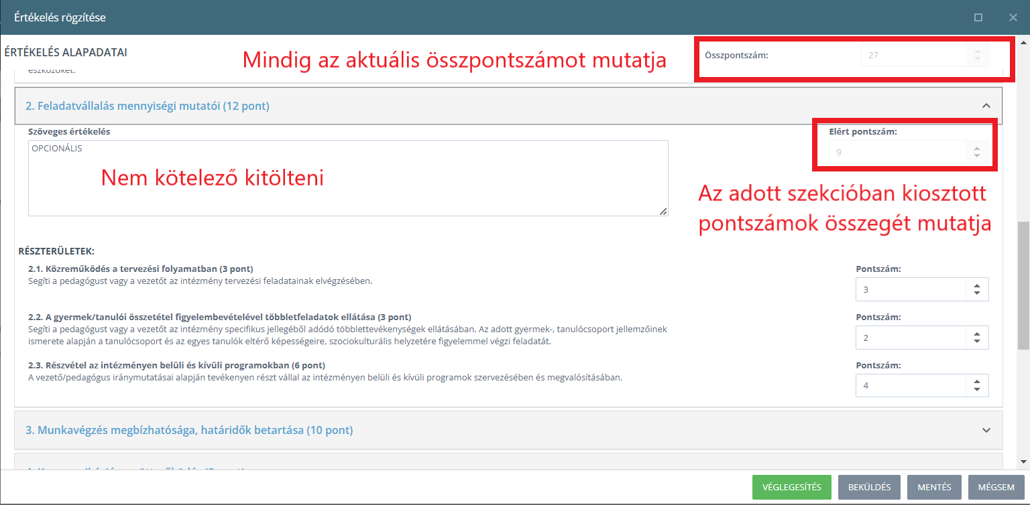
Pedagógus értékelése

Slide 23
Pedagógus értékelése
Az értékelő felület alján
a „MÉGSEM” gomb hatására a felhasználó mentés nélkül bezárja az „Értékelés rögzítése” felugró ablakot és visszakerül az „Értékelések” lista oldalra anélkül, hogy új értékelést rögzített volna a rendszerben.
a „MENTÉS” gomb hatására az értékelés „Mentett” státuszba kerül és az értékelésben megadott adatok mentése piszkozatként megtörténik, de a mentést követően a felhasználó még módosíthatja, illetve törölheti az értékelést.
a „BEKÜLDÉS” gomb hatására az értékelés „Beküldött” státuszba kerül és megtekinthetővé válik az értékelt vezető számára is.
a „VÉGLEGESÍTÉS” gomb hatására az értékelés „Véglegesített” státuszba kerül, utána már nem módosítható.

Slide 24
Egyéb vezetők értékelése
Hol értékelhető?
A KRÉTA Adminisztrátor modulban a Teljesítményértékelés/ Értékelések menüpontban
Mikor értékelhető?
Van 4 db jóváhagyott teljesítménycélja
Van hozzá egyéni értékelési szempont rögzítve

Slide 25
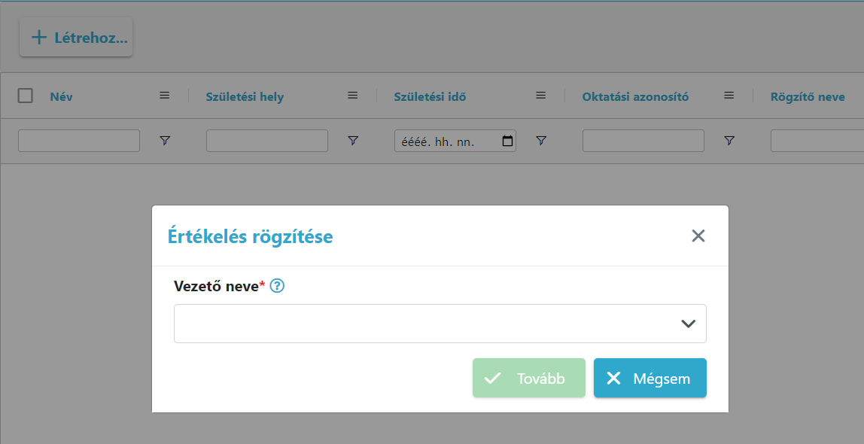
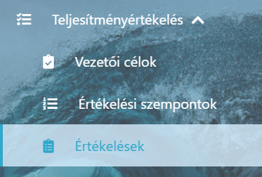
Egyéb vezetők értékelése
KRÉTA Adminisztrátor modulban
https://kretaadmin.e-kreta.hu/

Slide 26
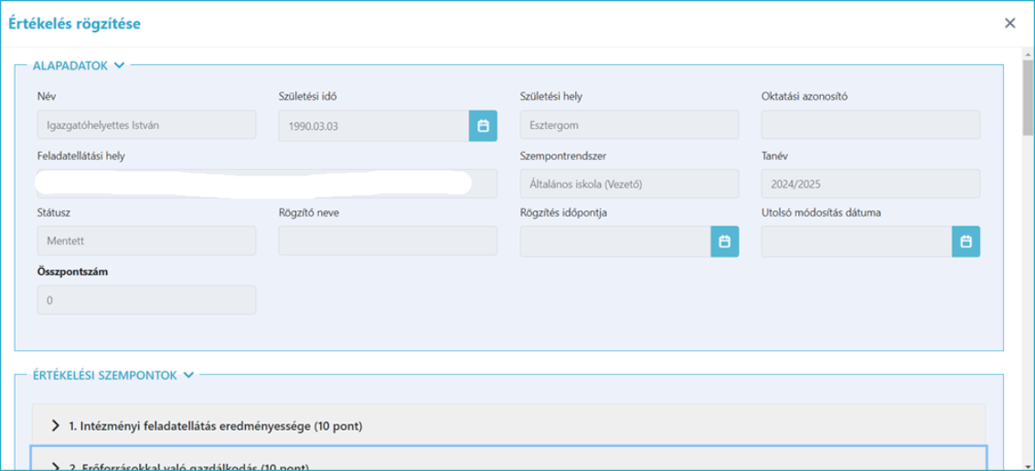
Egyéb vezetők értékelése

Slide 27
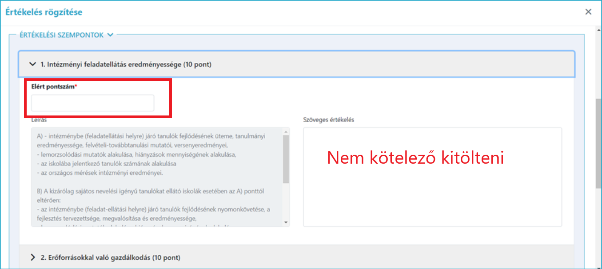
Egyéb vezetők értékelése

Slide 28
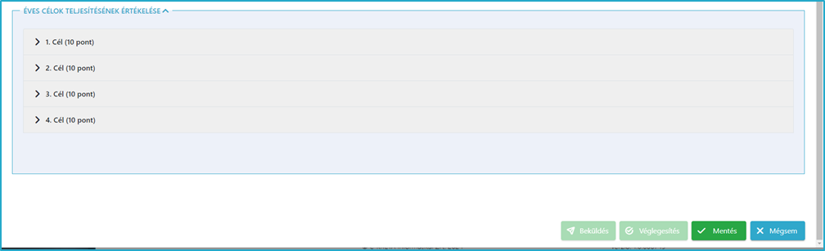
Egyéb vezetők értékelése
Az értékelő felület alján
a „MÉGSEM” gomb hatására a felhasználó mentés nélkül bezárja az „Értékelés rögzítése” felugró ablakot és visszakerül az „Értékelések” lista oldalra anélkül, hogy új értékelést rögzített volna a rendszerben.
a „MENTÉS” gomb hatására az értékelés „Mentett” státuszba kerül és az értékelésben megadott adatok mentése piszkozatként megtörténik, de a mentést követően a felhasználó még módosíthatja, illetve törölheti az értékelést.
a „BEKÜLDÉS” gomb hatására az értékelés „Beküldött” státuszba kerül és megtekinthetővé válik az értékelt vezető számára is.
a „VÉGLEGESÍTÉS” gomb hatására az értékelés „Véglegesített” státuszba kerül, utána már nem módosítható.

Slide 29
További részletes funkcióleírásokat az alábbi Tudásbázis oldalunkon találnak:
https://tudasbazis.ekreta.hu
Köszönöm a figyelmüket!

